Slide 1
Orchester chutí
SEESAME Communication Experts
Notes:
Sľúbený obsahový plán

Slide 2
Zhrnutie

Slide 3
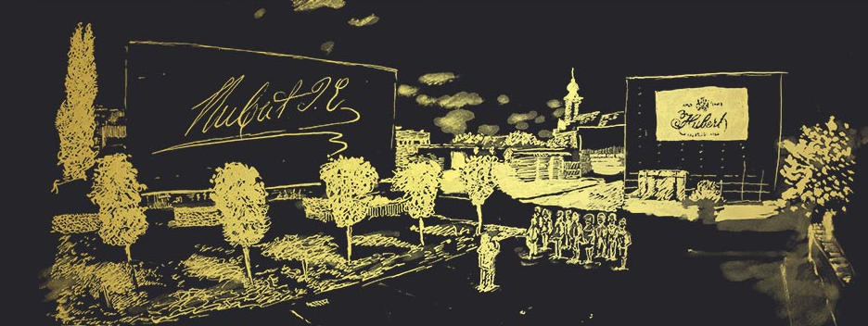
Značka Hubert patrí medzi slovenské ikony s takmer 200-ročnou tradíciou, ktorá roky komunikuje na médiá. Zároveň sa vo svojom segmente borí s nálepkou: „iba veľkovýrobca“.
Vytvorili sme preto reputačnú kampaň, u ktorej sme sa zamerali výrobu sektov. Ukázali sme, že majstrovstvo pripraviť vynikajúce šumivé víno dokonale ovláda i najväčší výrobca sektov na Slovensku.
Mimoriadne tradičná značka spolu s nami spravila odvážny krok – odohrala koncert naživo priamo vo svojej fabrike, kvasinkám.

Slide 4
Výzva a cieľ

Slide 5
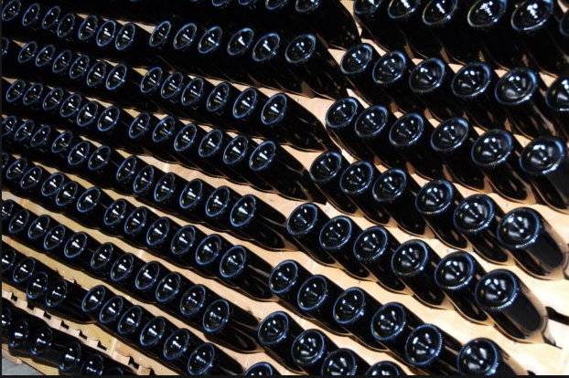
Naším cieľom bolo nájsť netradičnú cestu ako ukázať, že dôraz na kvalitu a inováciu výrobných procesov a vyhranie sa s chuťou vína nepatrí iba medzi výsady malých vinárstiev.
Kampaň musela zároveň zohľadniť i fakt, že značka dlhodobo komunikuje smerom k médiám i zákazníkom. Je tak čoraz ťažšie nájsť momenty a témy, ktoré ich zaujmú. To všetko v čase vianočného peaku.

Slide 6
Stratégia a plán

Slide 7
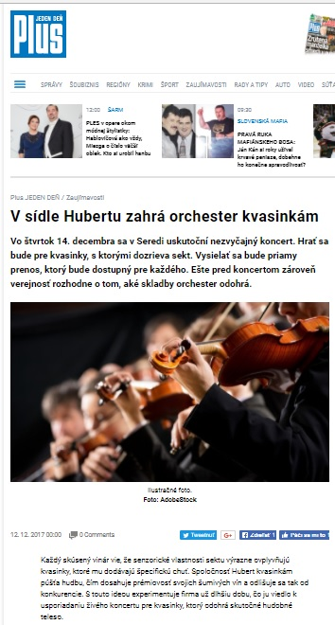
Každý sekt či víno dozrieva pomocou kvasiniek, ktoré vo výsledku výrazne ovplyvňujú jeho chuť.
Hubert J.E. zaviedol odvážnu inováciu – kvasinkám začal púšťať klasickú hudbu. Na tomto insighte z výroby – experimente sme sa rozhodli postaviť celú kampaň.
Pohrali sme sa s myšlienkou: Ako ovplyvní hudba pre kvasinky chuť tohtoročného prípitku?
Rozhodli sme sa pre odvážny experiment. Priamo do výrobnej fabriky sme pozvali sláčikové kvarteto, ktoré zahralo kvasinkám.
Notes:
Ščítanosť 3153

Slide 8
Realizácia

Slide 9
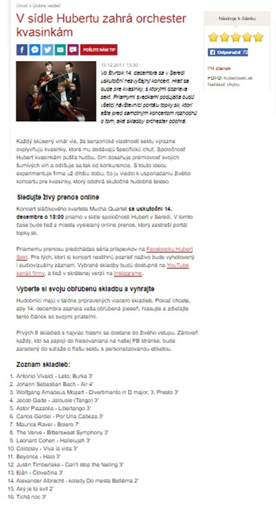
Sláčikové kvarteto navštívilo fabriku pred Vianocami, v čase mediálneho peaku. Netradičný koncert vážnej hudby sme odohrali v časti zvanej „nákvas“, kde zreje všetkým dobre známe šumivé víno. O tento zážitok sme sa podelili aj s verejnosťou počas prvého live streamu z fabriky vôbec.
Tomu ale predchádzala teasingová časť, venovaná promu kampane a samotného zoznamu skladieb pre koncert. O tom, čo sa bude v závode hrať, rozhodli fanúšikovia značky. Za pomoci silného mediálneho partnera Topky.sk sme vytvorili súťažnú anketu, dostupnú na jeho online portáli.
Notes:
Ščítanosť 3153

Slide 10
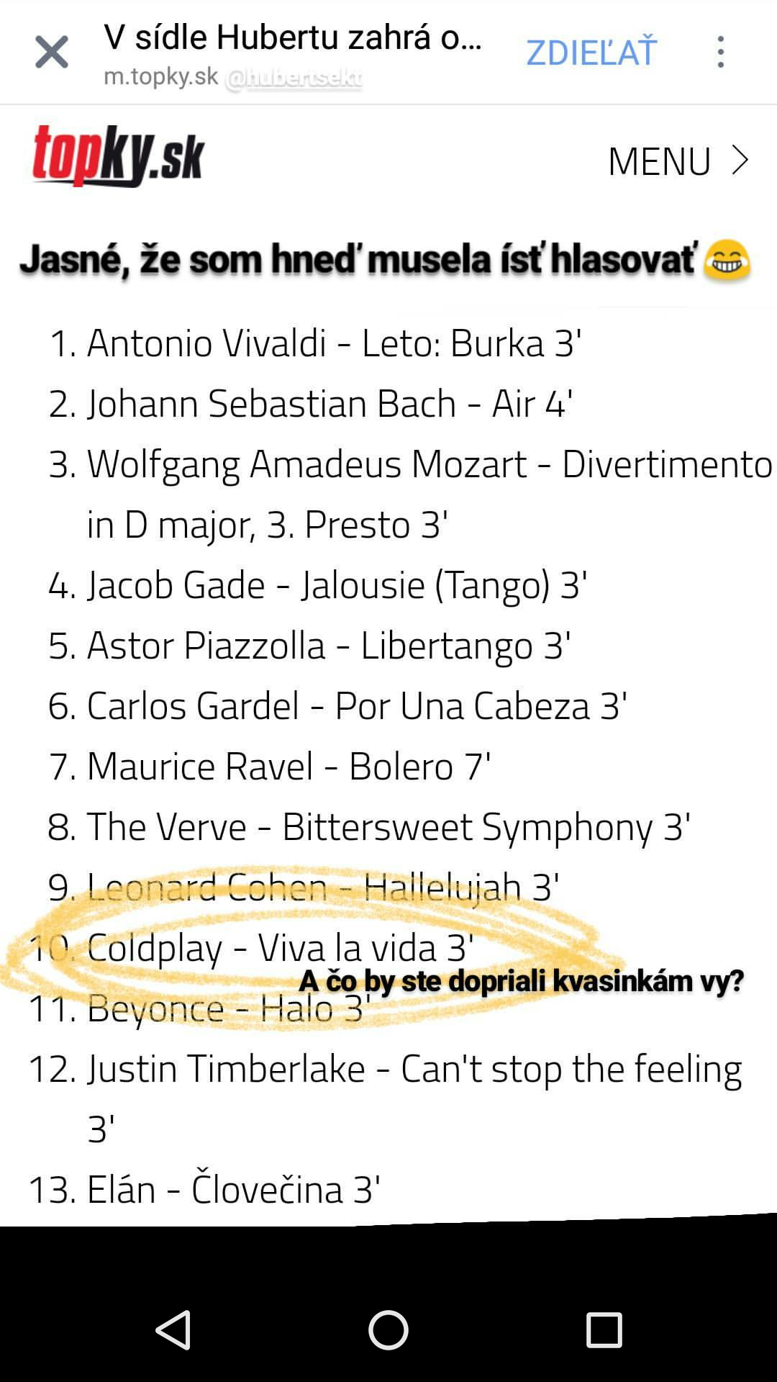
V rámci teasingu sme sa zamerali na komunikáciu na sociálnych sieťach.
S experimentom sme oslovili kľúčové celoštátne, ako aj marketingové a odborné médiá a influencerov.
Mix vybraných skladieb si následne fanúšikovia vypočuli počas koncertu naživo, vysielaného prostredníctvom Facebooku partnera. Zostrih skladieb s koncertu sme následne promovali formou hudobného seriálu na našich sociálnych sieťach. Reakcie fanúšikov boli iba pozitívne.
Notes:
Ščítanosť 3153

Slide 11
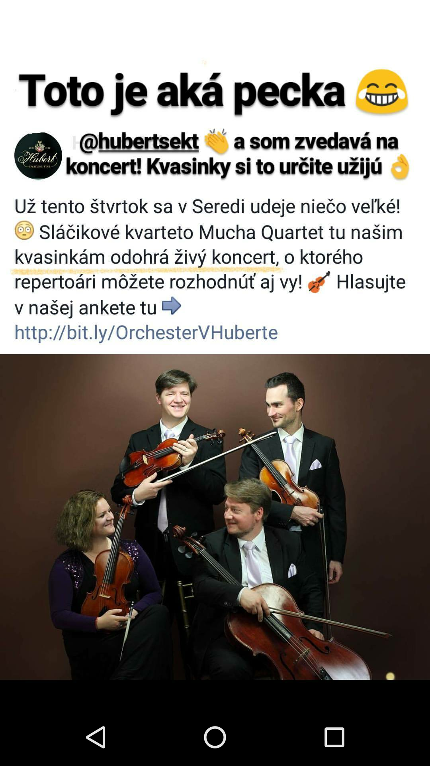
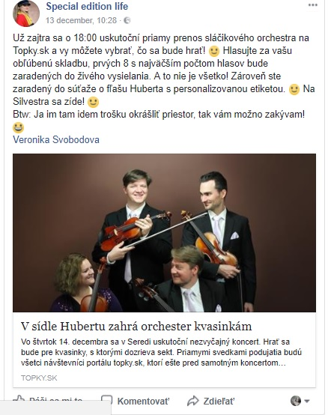

Slide 12
Výsledky

Slide 13
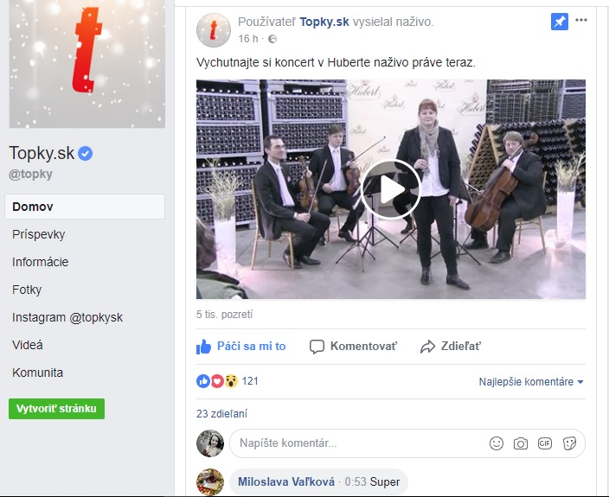
Odborná verejnosť i fanúšikovia sa prostredníctvom experimentu dozvedeli, že tradičná značka môže byť zároveň veľký inovátor. Bola prvou značkou nielen medzi výrobcami šumivých vín, ktorá odohrala koncert naživo priamo vo svojej fabrike.
Napriek hudobne úzkej profilácii koncertu, kampaň dosiahla na sociálnych sieťach 200 000 +reach. Na živo si špecifický koncert v čase vianočného pretlaku pozrelo 7 000 ľúdí.
Značka sa posunula vo svojom positioningu a vnímaní verejnosťou.

Slide 14
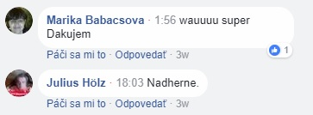
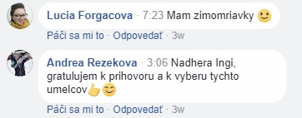
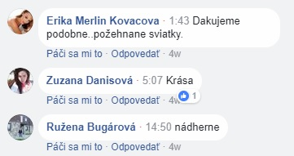

Slide 15
Ďakujeme

